Slide 1
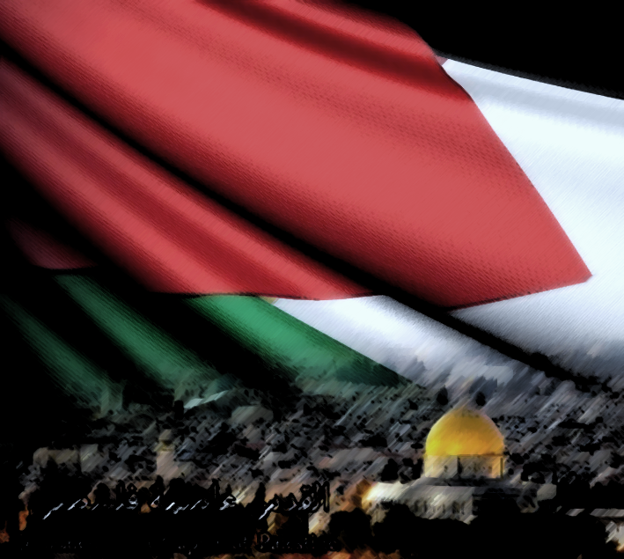
SELAMATKAN
Baitul Maqdis
22 Disember 2017 / 03 Rabiulakhir 1439

Slide 2
اَلْحَمْدُ لِلَّهِ الْقَائِل:
ﮀ ﮁ ﮂ ﮃ ﮄ ﮅ ﮆ ﮇ ﮈ ﮉ ﮊ ﮋ ﮌ

Slide 3
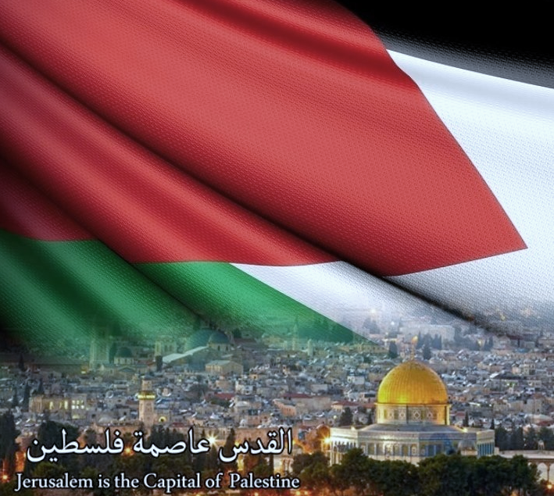
أَشْهَدُ أَنْ لاَ إِلَهَ إِلاَّ اللهُ وَحْدَهُ لاَ شَرِيْكَ لَهُ، وَأَشْهَدُ أَنَّ سَيِّدَنَا وَنَبِيَّنَا مُحَمَّدا عَبْدُهُ وَرَسُوْلُهُ. اَللَّهُمَّ صَلِّ وَسَلِّمْ وَبَارِكْ عَلَى سَيِّدِنَا مُحَمَّدٍ خَاتَمِ الأَنْبِيَاءِ وَالْمُرْسَلِيْنَ وَعَلى آلِهِ وَصَحْبِهِ أَجْمَعِيْنَ. أَمَّا بَعْدُ ، فَيَا عِبَادَ اللهِ اتَّقُوا اللهَ ، أُوْصِيْكُمْ وَإِيَّايَ بِتَقْوَى اللهِ وَطَاعَتِهِ لَعَلَّكُمْ تُرْحَمُوْنَ.

Slide 4
PESANAN TAQWA
meningkatkan ketakwaan
Perbanyakkan amal soleh, berusaha perbaiki diri sebelum ajal menjemput
meninggalkan segala larangan
melaksanakan segala perintah

Slide 5
Tajuk Khutbah :
SELAMATKAN
Baitul Maqdis

Slide 6
Maksud Israel
“Bani Israel”
Ibrani/Yahudi
Gabungan kedua perkataan memberi maksud hamba Tuhan
“el”
Tuhan
“Isra”
hamba

Slide 7
Israel atau Bani Israel (Israiliyyin) dinisbahkan kepada nama Nabi Ya’qub bin Ishaq bin Ibrahim AS.
Ibrani dinisbahkan kepada Nabi Ibrahim AS.
sebutan Yahudi
muncul ketika mereka bertaubat dari menyembah anak lembu.
tercetus rasa sombong dan angkuh dalam diri mereka terhadap kemuliaan Bani Israel mengatasi bangsa-bangsa lain di atas muka bumi. Walhal mereka lupa bahawa Allah SWT sangat murka terhadap sikap buruk mereka

Slide 8
ﭩ ﭪ ﭫ ﭬ ﭭ ﭮ ﭯ ﭰ ﭱ ﭲ ﭳ ﭴ ﭵ ﭶ ﭷ ﭸ ﭹ ﭺ
Surah al-Maidah : 78

Slide 9
Maksudnya:
“Orang kafir Yahudi dari Bani Israil telah dilaknat (di dalam Zabur dan Injil) melalui lidah Nabi Daud dan Nabi Isa ibni Maryam. Yang demikian itu disebabkan mereka menderhaka dan menceroboh.”

Slide 10
Konflik di Palestin antara bangsa Arab dan Israel merupakan sejarah panjang yang telah berlarutan lebih tujuh dekad lamanya.
Pertubuhan Zionis Dunia (World Zionist Organization) pada tahun 1897 dan tertubuhnya negara haram Israel pada 15 Mei 1948
terlalu banyak episod duka yang meragut ketenangan dan menyukarkan urusan kehidupan mereka seharian.
Kehidupan mereka terumbang-ambing dan hilang nikmat kemerdekaan.

Slide 11
rasa merdeka itu sudah terlalu lama diimpikan oleh mereka.
tidak hairan mengapa umat Islam Palestin tidak pernah duduk diam memperjuang dan mencari keadilan dalam membebaskan negara mereka dari cengkaman Yahudi.
rakyat Palestin telah melakukan intifadah iaitu kebangkitan rakyat Palestin dan cetusan perasaan mereka yang tertekan akibat kezaliman dan penganiayaan yang dilakukan oleh tentera Israel.

Slide 12
Intifadah pertama bermula pada tahun 1987 sehingga tahun 1993 tetapi kembali reda apabila Perjanjian Oslo ditandatangani antara PLO yang mewakili Palestin dengan tentera Israel.
Perjanjian itu bertujuan untuk mengadakan perdamaian dan meredakan kemarahan rakyat Palestin yang mahukan kehidupan mereka berfungsi seperti sediakala.
29 September 2000 laungan intifadah bangkit semula selepas Ariel Sharon Perdana Menteri Israel ketika itu bersama 1,000 orang tenteranya pada 28 September 2000 mencemar kesucian Masjidil Aqsa.

Slide 13
Kebangkitan kali ini berlangsung dan menghasilkan beberapa siri perjanjian usaha damai untuk meredakan keadaan antara kedua-dua pihak. Israel mengkhianati perjanjian yang dibuat dan meneruskan keganasan mereka dengan menyerang Gaza pada akhir 2008 hingga 22 Januari 2009.
Apa yang menyayatkan hati, serangan ini telah meranapkan sebuah daerah kecil dengan begitu dahsyat sekali.
Israel menutup kesalahan itu dengan alasan untuk mengekang keganasan yang diterajui oleh Hamas dan menganggap Hamas adalah pengganas yang perlu diperangi.
Kekejaman Israel ini sama sekali tidak dapat mematahkan semangat juang rakyat Palestin bahkan menyuburkan rasa keimanan mereka sekalipun hanya bersenjatakan batu dan kayu.

Slide 14
Rasulullah SAW bersabda
عَنْ ثَوْبَانَ قَالَ: قَالَ رَسُولُ اللَّهِ ﷺ لاَ تَزَالُ طَائِفَةٌ مِنْ أُمَّتِي عَلَى الْحَقِّ ظَاهِرِينَ لاَ يَضُرُّهُمْ مَنْ يَخْذُلُهُمْ حَتَّى يَأْتِيَ أَمْرُ اللَّهِ

Slide 15
Mafhumnya:
“Daripada Thauban RA bahawa Rasulullah SAW bersabda: Akan tetap ada dari kalangan umatku kumpulan yang bangun menyatakan kebenaran, mereka tidak boleh dimudharatkan oleh orang-orang yang mengecewakan mereka sehingga datangnya urusan Allah.”
(Riwayat Tirmizi)

Slide 16
Palestin adalah bumi anbiya’ yang dimuliakan Allah SWT
Baitulmaqdis
menjadi pintu laluan untuk ke langit semasa Mikraj Rasulullah SAW ke tempat yang mulia di sisi Allah.
Kenyataan ini menuntut kita untuk terus kekal bersatu dan mempertahankan kemuliaannya sebagaimana Baitullah di Mekah dan Masjid Nabawi di Madinah.

Slide 17
langkah mengiktiraf negara Israel atau mengadakan hubungan untuk mengiktiraf negara itu merupakan satu langkah yang tidak boleh diterima oleh mana-mana umat yang bertamadun.
usaha demi usaha perlu dilakukan bagi mengembalikan hak rakyat Palestin kepada kehidupan yang aman dan adil. Apa yang penting kini adalah membebaskan Palestin daripada cengkaman zionis-yahudi.

Slide 18
kesungguhan dan pendirian beberapa pemimpin Islam termasuk Malaysia
berterusan memberi sokongan kepada rakyat Palestin mempertahankan kedaulatan Baitulmaqdis
resolusi telah disepakati yang antaranya pengesahan isu Palestin dan Baitulmaqdis yang menjadi agenda penting seluruh umat Islam.

Slide 19
rakyat Palestin perlu diberi hak untuk menubuhkan sebuah negara Palestin yang merdeka dan berdaulat berdasarkan persempadanan sebelum 1967 dan Baitulmaqdis adalah ibu negaranya.
kita menolak pengumuman Amerika Syarikat yang mengiktiraf Baitulmaqdis sebagai ibu negara Israel.
Hakikatnya, mereka tidak berhak langsung berbuat demikian keran ia tidak sah dari segi undang-undang antarabangsa.
mengingatkan seluruh umat Islam, dalam kita bersemangat menyatakan sokongan dan solidariti terhadap nasib rakyat Palestin, kita perlu mematuhi tatacara yang direstui

Slide 20
Peringatan Allah mengenai sikap dan watak kaum Yahudi melalui surah al-Isra’ ayat 4:
“Dan Kami katakan kepada Bani Israil dalam Kitab itu: Sesungguhnya kamu akan melakukan kerosakan di bumi dua kali, dan sesungguhnya kamu akan berlaku sombong angkuh dengan melampau-lampau.”

Slide 21
ﯗ ﯘ ﯙ ﯚ ﯛ ﯜ ﯝ ﯞ ﯟ ﯠ ﯡ ﯢ ﯣ ﯤ ﯥ ﯦ ﯧ ﯨ ﯩ ﯪ ﯫ ﯬ ﯭ ﯮ ﯯ ﯰ ﯱ ﯲ ﯳ
Surah al-Baqarah : 83

Slide 22
Maksudnya:
“Dan (ingatlah), ketika Kami mengikat perjanjian setia dengan Bani Israil (dengan berfirman): Janganlah kamu menyembah melainkan Allah, dan berbuat baiklah kepada kedua ibu-bapa, dan kaum kerabat, dan anak-anak yatim, serta orang miskin dan katakanlah kepada sesama perkataan yang baik; dan dirikanlah sembahyang serta berilah zakat. Kemudian kamu berpaling (perjanjian setia kamu itu) kecuali sebahagian kecil dari kamu; dan sememangnya kamu orang yang tidak menghiraukan perjanjian setianya.”

Slide 23
tiada alasan buat kita untuk tidak menghiraukan saudara seakidah kita ini dalam mempertahankan Kota Suci Baitulmaqdis.
ketepikan apa jua perbezaan yang mengganggu kesepaduan dan kesatuan sesama kita.
Inilah masanya kita berganding bahu, berdoa dan bermunajat, serta membantu sedaya mungkin setiap umat Islam yang ditindas walau di mana jua.

Slide 24
ﭷ ﭸ ﭹ ﭺ ﭻ
ﭼ ﭽ ﭾ ﭿ ﮀ ﮁ ﮂ ﮃ ﮄ ﮅ ﮆ ﮇ ﮈ ﮉ ﮊ ﮋ ﮌ ﮍ ﮎ ﮏ

Slide 25
Maksudnya:
“Jika Allah menolong kamu maka tidak ada sesiapa pun yang akan dapat mengalahkan kamu; dan jika ia mengecewakan kamu, maka siapakah yang akan dapat menolong kamu sesudah Allah (menetapkan yang demikian)? Dan (ingatlah), kepada Allah jualah hendaknya orang yang beriman itu berserah diri.”
(Surah Ali Imran: 160)

Slide 26
بَارَكَ اللهُ لِيْ وَلَكُمْ بِالْقُرْآنِ الْعَظِيْمِ وَنَفَعَنِي وَإِيَّاكُمْ بِمَا فِيْهِ مِنَ الأيَاتِ وَالذِّكْرِ الْحَكِيْمِ وَتَقَبَّلَ مِنِّي وَمِنْكُمْ تِلاوَتَهُ إِنَّهُ هُوَ السَّمِيعُ الْعَلِيْمُ. أَقُوْلُ قَوْلِيْ هَذَا وَأَسْتَغْفِرُ اللهَ الْعَظِيْمَ لِيْ وَلَكُمْ وَلِسَائِرِ الْمُسْلِمِيْنَ وَالْمُسْلِمَاتِ وَالْمُؤْمِنِيْنَ وَالْمُؤْمِنَاتِ الأَحْيَاءِ مِنْهُمْ وَالأَمْوَاتِ، فَاسْتَغْفِرُوْهُ، إِنَّهُ هُوَ الْغَفُوْرُ الرَّحِيْمُ

Slide 27
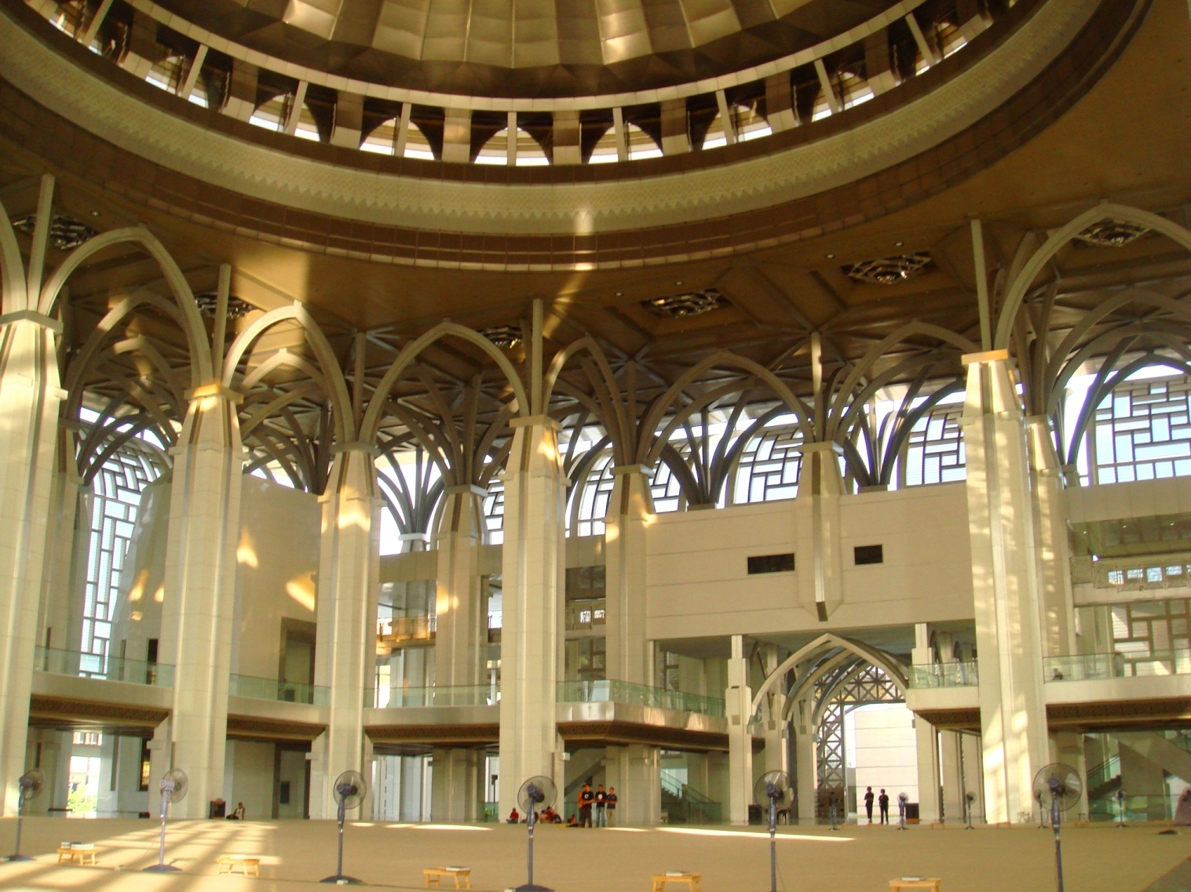

Slide 28
اَلْحَمْدُ لِلَّهِ حَمْدًا كَثِيْرًا كَمَا أَمَرَ، أَشْهَدُ أَنْ لاَ إِلَهَ إِلَّا اللهُ وَحْدَهُ لاَ شَرِيْكَ لَهُ، إِقْرَارًا بِرُبُوْبِيَّتِهِ وَإِرْغَامًا لِّمَنْ جَحَدَ بِهِ وَكَفَرَ، وَأَشْهَدُ أَنَّ سَيِّدَنَا مُحَمَّدًا عَبْدُهُ وَرَسُوْلُهُ سَيِّدُ الْجِنِّ وَالْبَشَرِ. اَللَّهُمَّ فَصَلِّ وَسَلِّمْ عَلَى سَيِّدِنَا مُحَمَّدٍ وَعَلَى آلِهِ الْمُصَابِيْحِ الْغُرَرِ. أَمَّا بَعْدُ، فَيَا أَيُّهَا النَّاسُ، اتَّقُوْا اللهَ فِيْمَا أَمَرَ، وَانْتَهُوْا عَمَّا نَهَاكُمْ عَنْهُ وَحَذَّرَ.

Slide 29
segala peristiwa yang berlaku pada hari ini menunjukkan betapa dekatnya dengan Hari Kiamat.
peringatan Rasulullah SAW, kini nyata telah berlaku satu persatu.
Tiap-tiap makhluk akan hancur binasa apabila sampai masanya.

Slide 30
عَنْ أَبِي هُرَيْرَةَ أَنَّ رَسُولَ اللَّهِ ﷺ قَالَ لاَ تَقُومُ السَّاعَةُ حَتَّى يُقَاتِلَ الْمُسْلِمُونَ الْيَهُودَ فَيَقْتُلُهُمْ الْمُسْلِمُونَ حَتَّى يَخْتَبِئَ الْيَهُودِيُّ مِنْ وَرَاءِ الْحَجَرِ وَالشَّجَرِ فَيَقُولُ الْحَجَرُ أَوْ الشَّجَرُ يَا مُسْلِمُ يَا عَبْدَ اللَّهِ هَذَا يَهُودِيٌّ خَلْفِي فَتَعَالَ فَاقْتُلْهُ إِلاَّ الْغَرْقَدَ فَإِنَّهُ مِنْ شَجَرِ الْيَهُودِ

Slide 31
Mafhumnya:
“Daripada Abu Hurairah RA bahawa Rasulullah SAW bersabda: Tidak akan berlaku kiamat sehinggalah orang-orang Islam akan memerangi Yahudi. Orang-orang Islam akan memerangi (membunuh) Yahudi dan mereka akan bersembunyi di sebalik batu-batu dan pokok. (Ketika itu) Batu dan pokok-pokok akan bersuara 'Wahai muslim! Wahai hamba Allah! Di belakangku ini ada Yahudi, marilah bunuhnya', kecuali pokok gharqad (yang tidak bersuara), kerana sesungguhnya ia merupakan pokok Yahudi”.
(Riwayat Muslim)

Slide 32
SERUAN
SOLIDARITI
UNTUK RAKYAT PALESTIN
ZAHIRKAN SEMANGAT
SUARAKAN SOKONGAN

Slide 33
ﭲ ﭳ ﭴ ﭵ ﭶ ﭷ ﭸ ﭹ ﭺ ﭻ ﭼ ﭽ ﭾ ﭿ ﮀ

Slide 34
اللَّهُمَّ صَلِّ وَسَلِّمْ عَلَى سَيِّدِنَا مُحَمَّدٍ وَعَلَى آلِ سَيِّدِنَا مُحَمَّدٍ كَمَا صَلَّيْتَ عَلَى سَيِّدِنَا إِبْرَاهِيْمَ وَعَلَى آلِ سَيِّدِنَا إِبْرَاهِيْمَ؛ وَبَارِكْ عَلَى سَيِّدِنَا مُحَمَّدٍ وَعَلَى آلِ سَيِّدِنَا مُحَمَّدٍ كَمَا بَارَكْتَ عَلَى سَيِّدِنَا إِبْرَاهِيْمَ وَعَلَى آلِ سَيِّدِنَا إِبْرَاهِيْمَ فِى الْعَالَمِيْنَ إِنَّكَ حَمِيْدٌ مَجِيْدٌ.

Slide 35
وَارْضَ اللّهُمَّ عَنِ الأَرْبَعَةِ الْخُلَفَاءِ الرَّاشِدِيْنَ سَادَاتِنَا أَبِى بَكْرٍ وَعُمَرَ وَعُثْمَانَ وَعَلِىٍّ بْنِ أَبِى طَالِبٍ، وَعَنْ أَزْوَاجِ نَبِيِّنَا الْمُطَهَّرَاتِ مِنَ الأَدْنَاسِ وَعَنْ أَهْلِ بَيْتِهِ وَقَرَابَتِهِ وَعَنْ سَائِرِ الصَّحَابَةِ الأَكْرَمِيْنَ وَالتَّابِعِيْنَ وَمَنْ تَبِعَهُمْ بِإِحْسَانٍ إِلَى يَوْمِ الدِّيْنِ. وَارْضَ عَنَّا بِرَحْمَتِكَ يَا أَرْحَمَ الرَّاحِمِيْنَ.

Slide 36
اللَّهُـمَّ اغْفِرْ لِلْمُسْلِمِينَ وَالـْمـُسْلِمَاتِ وَالْـمُؤْمِنِينَ وَالْـمُـؤْمِـنَـاتِ الأَحْـيَــاءِ مِنْهُمْ وَالأَمْـوَاتِ، وَأَلِّـفْ بَيْنَ قُلُوبِهِمْ وَأَصْلِحْ ذَاتَ بَيْنِهِمْ، وانْصُرْهُمْ عَلَى عَدُوِّكَ وَعَدُوِّهِمْ.
اللَّهُـمَّ انْصُرْ سَلَاطِينَ الْـمُسْلِمِينَ وَأَيِّـدْهُـمْ بِالتَّـقْوَى والتَّوْفِيقِ إِلَى يَوْمِ الدِّينِ، وَأَعْلِ كَلِمَةَ الْـمُوَحـِّدِينَ، وَأَدِمْ لَهُمُ الْعِـزَّةَ والتَّـمْـكِينِ.
اللَّهُـمَّ اهْدِنَا سُبُـلَ السَّلَامِ وَأَخْرِجْنَا مِنَ الظُّـلُـمَـاتِ إِلَى النُّورِ، وَجَـنِّـبْنَا الْـفَوَاحِشَ مَا ظَهَرَ مِنْهَا وَمَـا بَطَنَ.

Slide 37
اللَّـهُمَّ أَنزِلِ الرَّحْمَــةَ والسَّكِينَةَ وَالسَّلاَمَةَ والْعَافِيَةَ عَلَى عَبْدِكَ الْحَارِسِ لِشَرِيعَتِكَ مَلِكِنَا كباوه دولي يغ مها موليا سري فادوك بضيندا يغ دفرتوان أضوغ
سلطان محمد كليما

Slide 38
اَللَّهُمَّ أَعِزَّ الإسْلاَمَ وَالْمُسلمين، وَأَذِلَّ الشِّرْكَ وَالْمُشْرِكِيْنَ، وَدَمِّرْ أَعْدَاءَكَ أَعْدَاءَ الدِّيْن, اَللَّهُمَّ أَهْلِكِ الْكَفَرَةَ وَالطُّغَاةَ وَالظَّالِمِيْنَ يَا رَبَّ اْلعَالَمِيْن، اَللَّهُمَّ انْصُرْ إخْوَانَنَا فِيْ فِلِسْطِيْن وفي رُوْهِيغيَا، اَللَّهُمَّ انْصُرْهُمْ عَلَى عَدُوِّكَ وَعَدُوِّهِمْ، اَللَّهُمَّ اجْمَعْ كَلِمَتَهُمْ، وَوَحِّدْ صُفُوْفَهُمْ، يَا رَبَّ الْعَالَمِيْنَ, رَبَّنَا ظَلَمْنَا أَنفُسَنَا وَإِنْ لَمْ تَغْفِرْ لَنَا وَتَرْحَمْنَا لَنَكُونَنَّ مِنْ الْخَاسِرِينَ.

Slide 39
ﯫ ﯬ ﯭ ﯮ ﯯ ﯰ ﯱ ﯲ ﯳ ﯴ ﯵ ﯶ ﯷ ﯸ ﯹ ﯺ
ﯜ ﯝ ﯞ ﯟ ﯠ ﯡ ﯢ ﯣ ﯤ ﯥ ﯦ

Slide 40
ﭻ ﭼ ﭽ ﭾ ﭿ ﮀ ﮁ ﮂ ﮃ ﮄ ﮅ ﮆ ﮇ ﮈ ﮉ ﮊ ﮋ
فَاذْكُرُوا اللهَ الْعَظِيْمَ يَذْكُرْكُمْ وَاشْكُرُوهُ عَلَى نِعَمِهِ يَزِدْكُمْ وَاسْأَلُوهُ مِنْ فَضْلِهِ يُعْطِكُمْ وَلَذِكْرُ اللهِ أَكْبَرُ، وَاللهُ يَعْلَمُ مَا تَصْنَعُونَ.

